Slide 1
Grupo 4
Integrantes:
Estiven Gómez González
Felipe Pineda Henao
Ximena molina villa

Slide 2
Leer detenidamente el caso.
Una fábrica de zapatos requiere para su departamento de diseño un software que permita dibujar distintas figuras geométricas (círculo, rectángulo, etc.) Cada figura geométrica puede ser dibujada con diferentes tipos de líneas (normal, punteada, etc). Se deben combinar las clases de tal forma que tanto un Círculo como un Rectángulo sepan como dibujarse de manera abstracta, pero la implementación se le deja a un especialista en dibujo.

Slide 3
2. Identificar el patrón.
BRIDGE
Este patrón debe ser utilizado cuando:
Se desea evitar un enlace permanente entre la abstracción y su implementación. Esto puede ser debido a que la implementación debe ser seleccionada o cambiada en tiempo de ejecución.
Tanto las abstracciones como sus implementaciones deben ser extensibles por medio de subclases. En este caso, el patrón Bridge permite combinar abstracciones e implementaciones diferentes y extenderlas independientemente.
Cambios en la implementación de una abstracción no deben impactar en los clientes, es decir, su código no debe tener que ser recompilado.
Se desea compartir una implementación entre múltiples y este hecho debe ser escondido a los clientes.
Permite simplificar jerarquías demasiado pobladas.

Slide 4
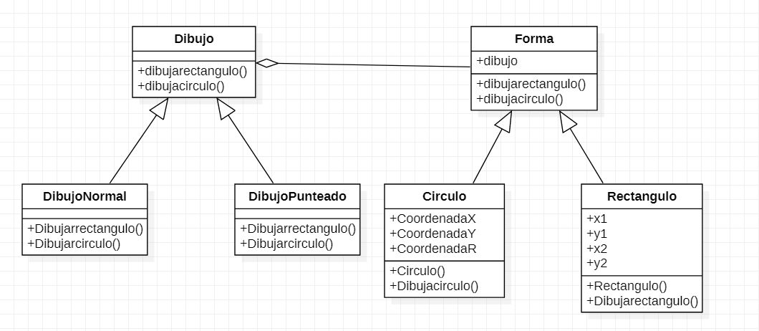
3. Realizar el diagrama de clase para el caso.

